Slide 1
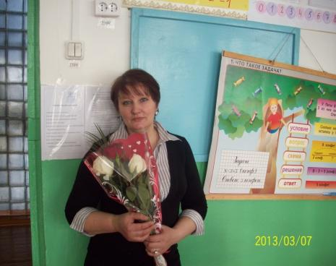
Визитная карточка учителя начальных классов МОБУ Тумаковская сош
Лейман
Ольги Сергеевны

Slide 2
Высшее педагогическое образование. Красноярский государственный педагогический университет им В. П. Астафьева
по специальности «Педагогика и методика начального образования» Квалификация – «Учитель начальных классов» Общий стаж – 25 лет Квалификационная категория – первая

Slide 3
Мое педагогическое кредо:
Обучать – значит вдвойне учиться

Slide 4
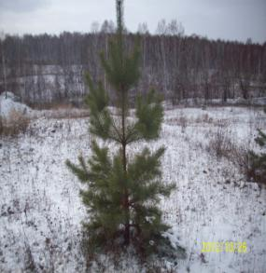
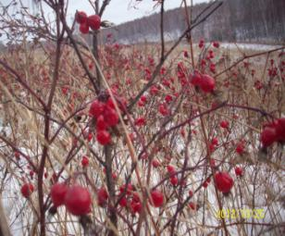
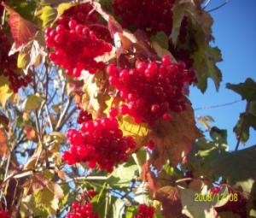
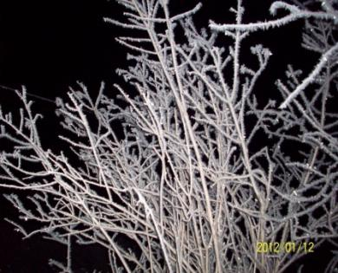
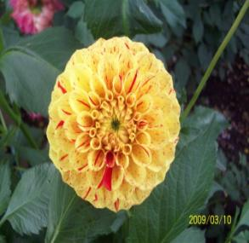
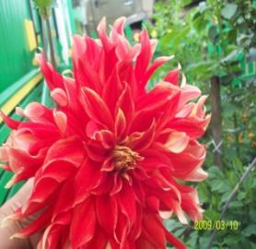
Люблю фотографировать природу

Slide 5
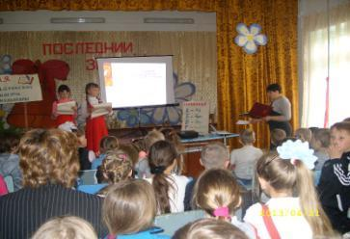
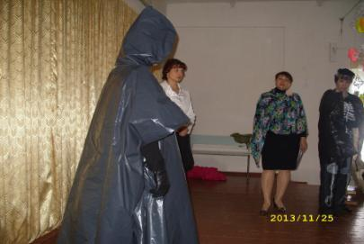
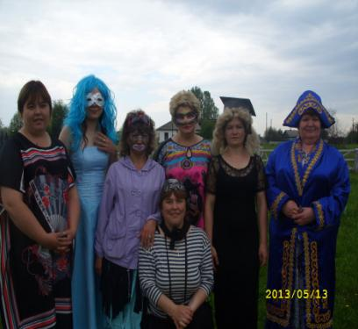
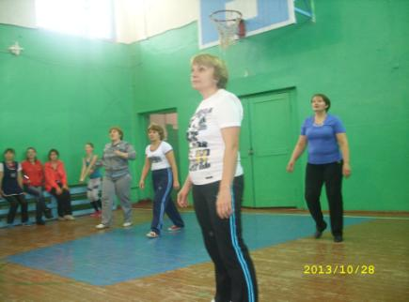
Участвую в школьных мероприятиях

Slide 6
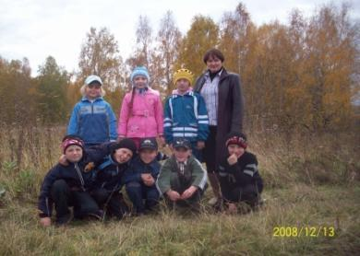
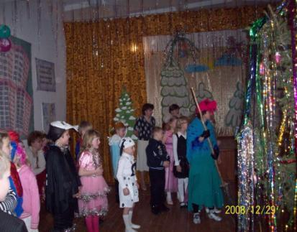
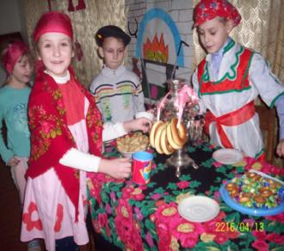
Я- классный руководитель

Slide 7
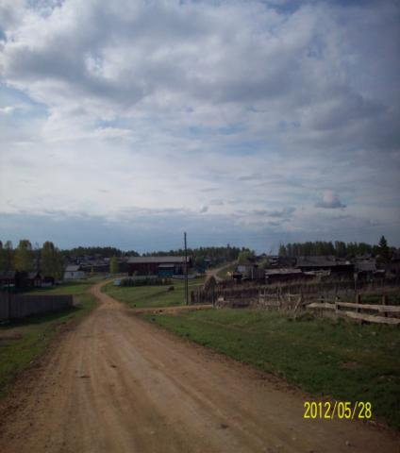
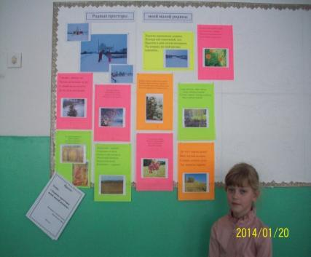
Проектные работы моих учеников
Родные просторы малой родины
Моя родная
деревня

Slide 8
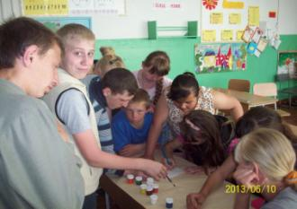
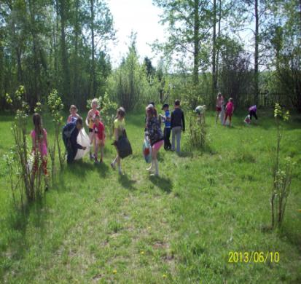
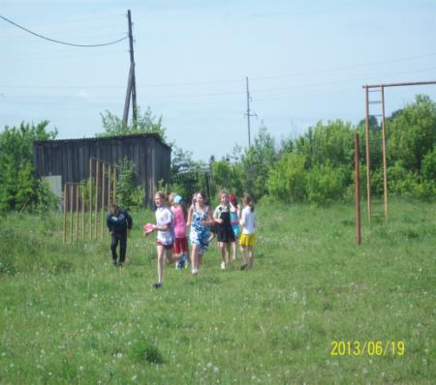
Организация летнего отдыха

Slide 9
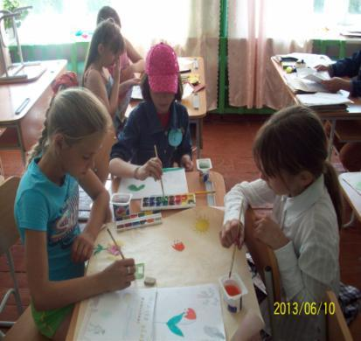
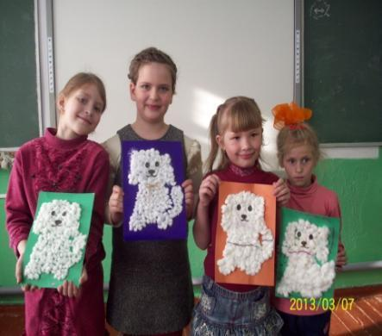
Творческие работы детей

Slide 10
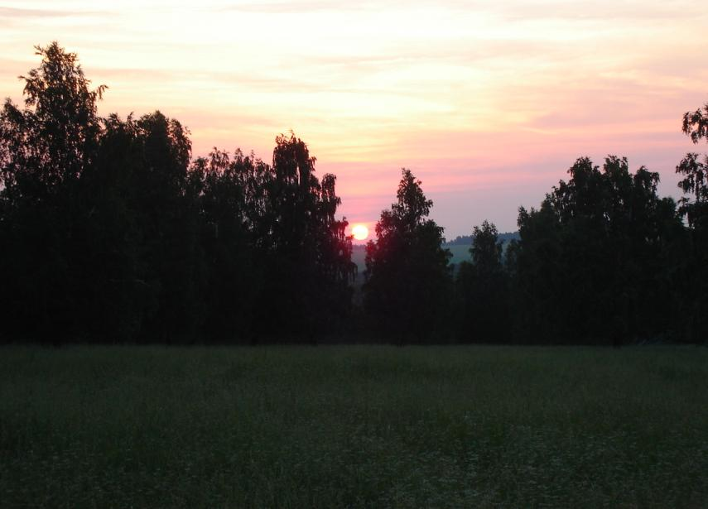
Спасибо за внимание

